Slide 1
Mini-Rust-OS
一个x86-64架构的混合内核
黑袍纠察队-国防科技大学
2024-08-14

Slide 2
项目简介与完成情况
设计原则
CONTENTS
异步协程与协程执行器
内核服务线程
后续工作与改进

Slide 3
01
项目简介与完成情况

Slide 4

项目简介
选题：proj278，用Rust语言开发一个完整的小巧的操作系统内核，提供基本的中断/异常处理、内存管理、进程管理等功能。
目前已经有很多使用Rust开发的宏内核了，我们的侧重点在于对内核架构的探索。
尝试权衡系统性能与安全性。
设计实现了一种结合宏内核与微内核优点的混合架构模式。

Slide 5

完成情况
内核线程崩溃时，内核保持稳定，且可以重启内核线程。
利用Rust无栈异步协程实现了多对多线程模型。
支持并发原语（信号量、互斥锁、条件变量），Shell程序支持管道、重定向。
从零实现了一个x86-64架构的混合内核，目前支持Qemu，单核。
设计内核服务线程实现混合内核架构。
具有内存管理、进/线程管理、文件系统、驱动管理、同步互斥等基础模块。
编写了一份在线文档NUDT-OS-BOOK，详细描述了各个模块的工作流程。

Slide 6
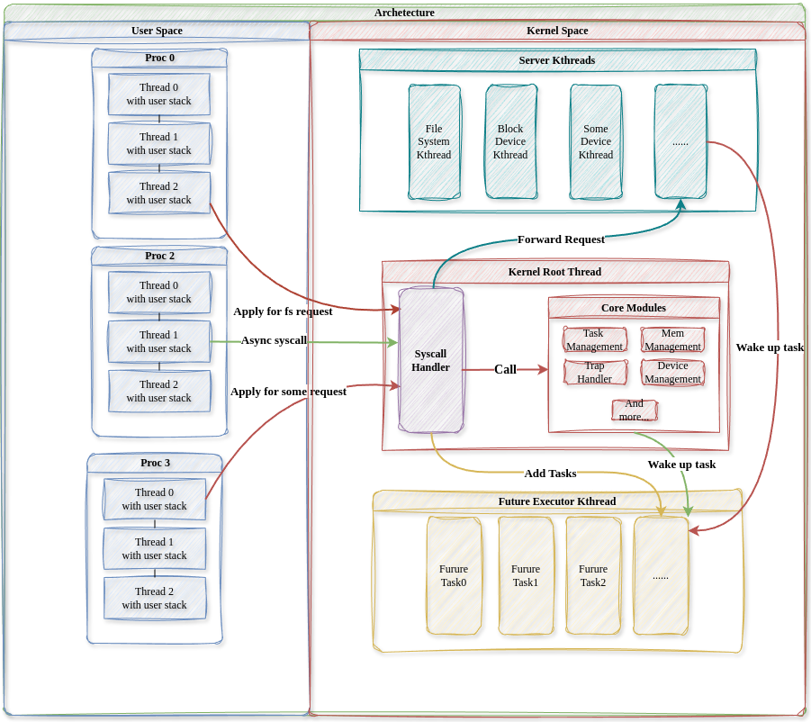
在线文档：NUDT-OS-BOOK
效果演示：效果演示

Slide 7
02
设计原则

Slide 8

一对一线程模型 VS 多对多线程模型
利用Rust无栈异步协程，所有用户线程共享内核栈，上下文保存在协程中。
一对一线程模型要求每个用户线程有自己的内核栈，当发生阻塞系统调用时，OS将阻塞线程的内核态现场保存在内核栈上，并调度另一个用户线程运行，从而提高系统性能。
缺点是必须限制内核线程的数量或者减小内核线程栈的大小。且内核线程栈的上下文切换带来了一定的开销。
节省了空间，一定程度上减少了上下文切换的开销。

Slide 9

内核线程服务模型
内核线程服务模型
传统宏内核如Linux将所有的内核服务都集成在内核态中，内核中任何一个模块崩溃就会导致内核本身崩溃，无疑降低了系统的安全性，同时内核的可维护性和可拓展性也较差。
微内核将非核心的系统服务全部放置在用户态，以独立的进程运行，进程有相互隔离的地址空间，提高了系统的安全性，但用户程序请求服务需要频繁的进程间通信，导致了性能较差。
我们在宏内核与微内核之间采用一种折衷的方案，将非核心的系统服务放置在内核线程中运行，内核线程共享内核地址空间，但保持相对独立，有自己的控制流和内核栈，内核服务线程崩溃时，内核本身不会崩溃，且可以尝试重启内核线程以恢复服务。

Slide 10
03
异步协程与协程执行器

Slide 11
异步协程与协程执行器
当用户线程阻塞系统调用时，OS将阻塞线程挂起，切换到另一个线程运行， 直到阻塞线程可用时才将其唤醒，并继续执行。
使用异步协程是为了不为每个线程分配单独的内核栈，线程上下文保存在协程中而不保存在栈上。
最终达到节省空间和节省上下文开销的目的。

Slide 12
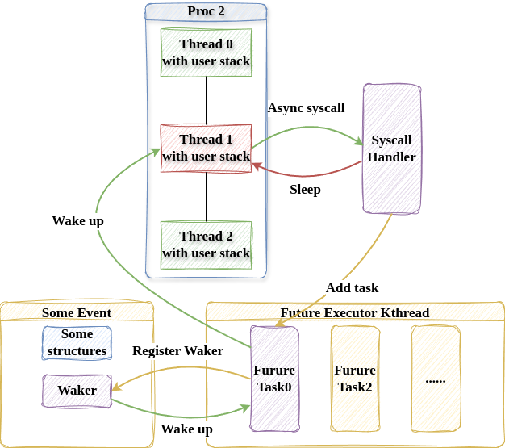

使用异步协程
使用异步协程
线程阻塞时创建一个等待协程，并进入异步等待。
全局协程执行器轮询内核中的所有协程，协程准备就绪时，唤醒等待线程。
协程在第一次被轮询时，若尚未准备就绪，则将自己的唤醒器注册到被等待事件中去，被等待事件完成时，使用唤醒器唤醒协程。（每个等待协程最多被轮询两次）

Slide 13
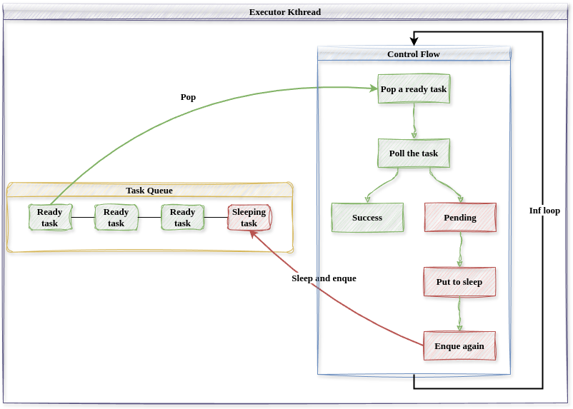

协程执行器
协程执行器
协程执行器在一个单独的内核线程中运行，无限循环，处理内核中的所有协程。

Slide 14
04
内核服务线程

Slide 15
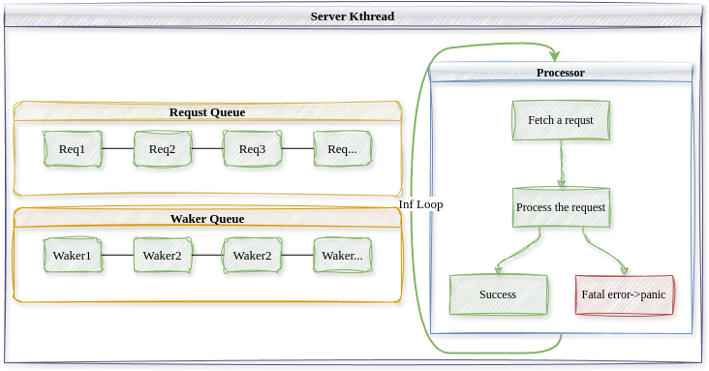
内核服务线程
一个内核线程提供一种独立的内核服务，内核服务线程有独立的内核栈和控制流。
我们认为内核线程中运行的代码是不完全可靠的。
一个内核服务线程崩溃时不会影响其他线程，且内核能够尝试重启内核服务线程。

Slide 16
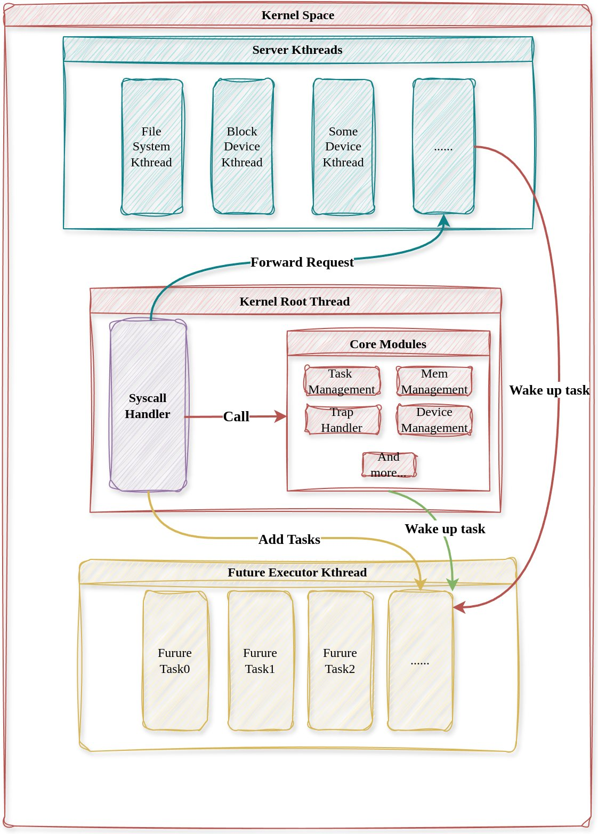

用户请求内核线程服务
用户请求内核线程服务
用户和内核线程约定好请求的格式，用户构造好请求后，将其转化为字节并发送到内核服务线程的请求队列。
内核服务线程从字节解析出具体的请求，分情况进行具体处理。
用户发送请求后创建等待协程，进入等待状态，内核服务线程服务完毕后唤醒等待协程，并唤醒等待线程。

Slide 17

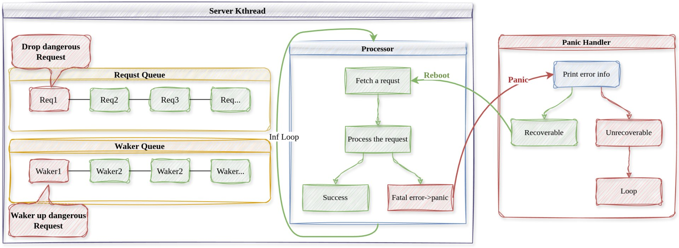
内核线程故障恢复
内核线程故障恢复
内核线程内部的不可靠代码可能会出现故障，Rust语言触发panic，控制流进入panic handler中。
panic handler判断错误源是否是内核服务线程，若是，则尝试恢复内核服务线程，丢弃错误的请求，从下一个请求开始继续处理。

Slide 18
05
后续工作与改进

Slide 19
后续工作与改进
目前只支持单核，后续希望添加多核支持
支持真实硬件
添加更多内核服务线程（驱动程序）
对系统进行压力测试与性能测试
改善文件系统
添加C语言用户程序支持
移植编译器、标准库和图形程序库

Slide 20
THE END
THANKS

